Slide 1
Μη Επανδρωμένα Εναέρια Οχήματα
Εφαρμογές: Επιστημονική Έρευνα

Slide 2
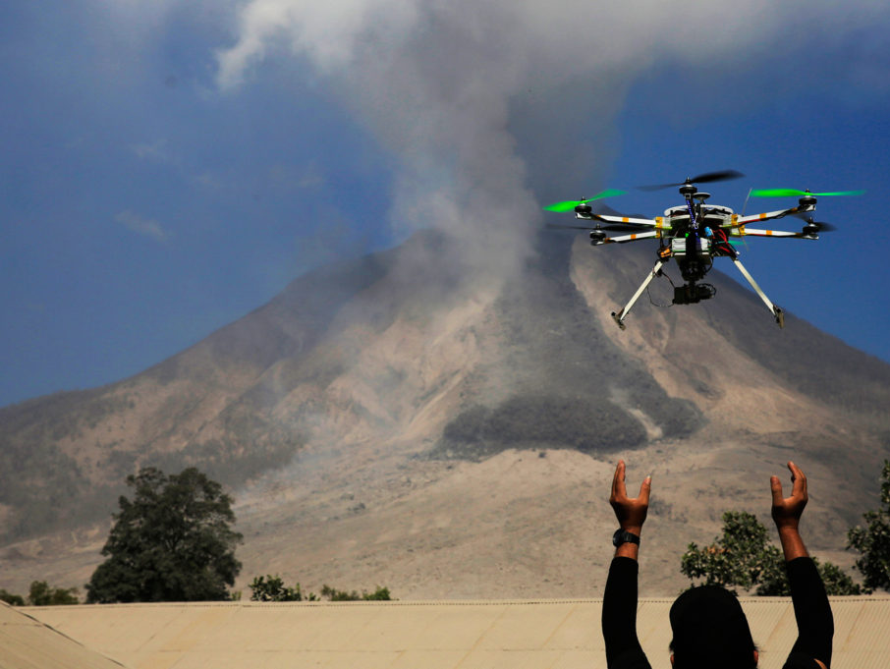
Επιστημονική Έρευνα
Τα UAV είναι ιδιαίτερα χρήσιμα για την πρόσβαση σε περιοχές που είναι πολύ επικίνδυνες για επανδρωμένα αεροσκάφη.

Slide 3
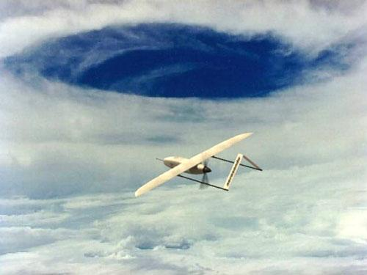
Επιστημονική Έρευνα
Η αμερικανική Εθνική Ωκεανική και Ατμοσφαιρική Διοίκηση άρχισε να χρησιμοποιεί το μη επανδρωμένο σύστημα αεροσκαφών Aerosonde το 2006 ως κυνηγό τυφώνων.

Slide 4
Επιστημονική Έρευνα
Το σύστημα των 35 λιβρών μπορεί να πετάξει μέσα σε έναν τυφώνα και να επικοινωνήσει δεδομένα σχεδόν σε πραγματικό χρόνο απευθείας με το Εθνικό Κέντρο Τυφώνων.

Slide 5
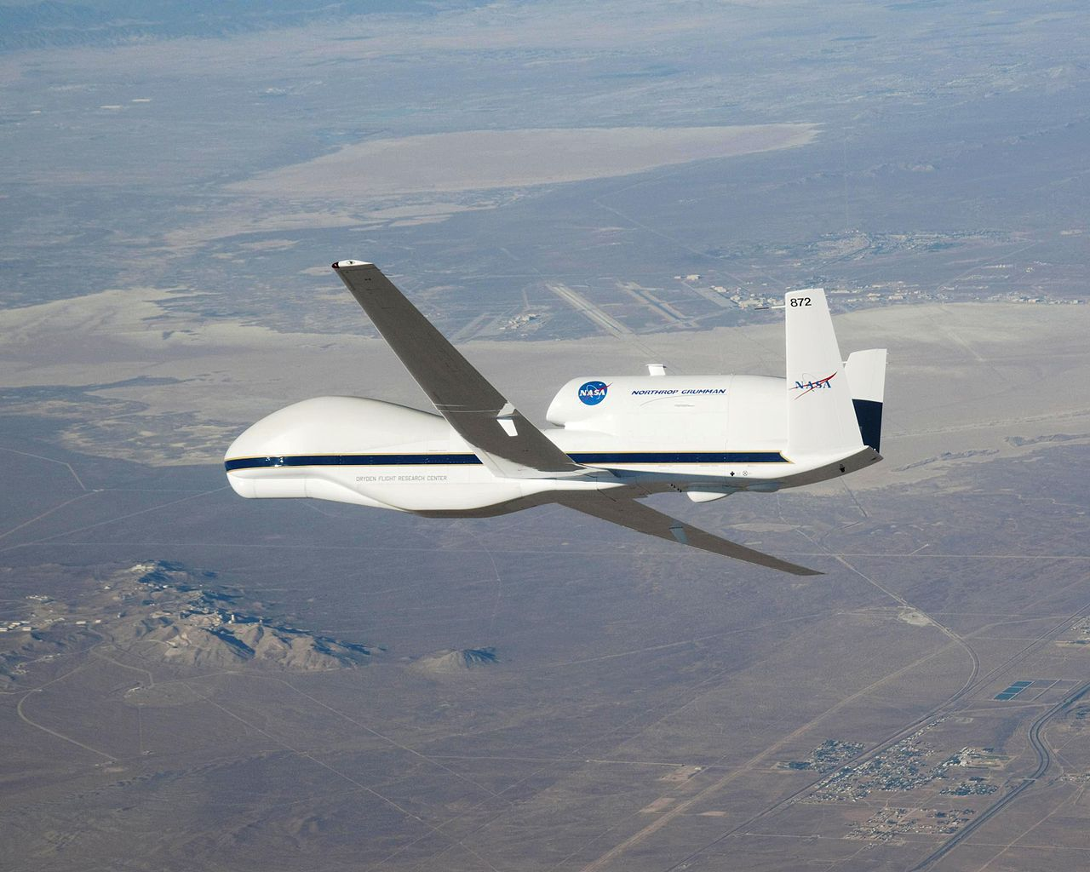
Επιστημονική Έρευνα
Η NASA άρχισε αργότερα να χρησιμοποιεί το Northrop Grumman RQ-4 Global Hawk για μετρήσεις τυφώνων.

